Slide 1

SEGMENTATION

Slide 2
Nội Dung
1. Cơ bản về phân vùng
2. Thuật toán phân vùng ảnh theo ngưỡng

Slide 3
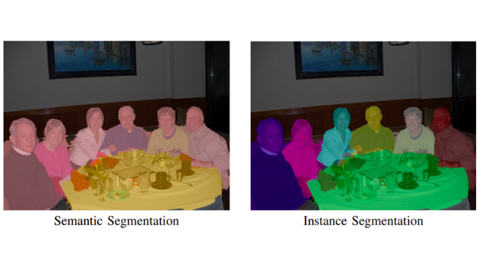
1. Phân vùng ảnh
Phân vùng quá trình chia nhỏ một bức ảnh thành nhiều phần, với mục tiêu đơn giản hóa hoặc thay đổi biểu diễn của bức ảnh để dễ dàng phân tích
Có hai kiểu phân đoạn hình ảnh chính: phân đoạn ngữ nghĩa (semantic segmentation) và phân đoạn cá thể (instance segmentation)

Slide 4
2. Phân vùng ảnh dựa theo ngưỡng
Tìm sự tương đồng về mức xám giữa các điểm ảnh
Không sử dụng yếu tố về không gian
Có các loại ngưỡng sau:
Ngưỡng toàn cục(global)
Ngưỡng cục bộ(local)
Ngưỡng thích nghi(adaptive)

Slide 5
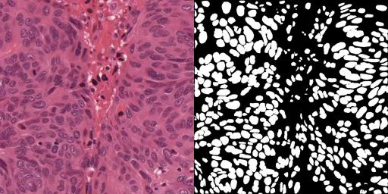
2. Phân vùng ảnh dựa theo ngưỡng
Thuật toán phân vùng ảnh theo ngưỡng
If value(pixel) >= threshold Then value(pixel) = 1
If value(pixel) < threshold Then value(pixel) = 1
Nhận được ảnh nhị phân
Với n threshold => n + 1 class
=> Cần tìm threshold

Slide 6
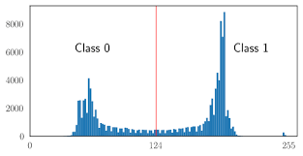
2. Phân vùng ảnh dựa theo ngưỡng
Tìm ngưỡng dựa trên histogram

Slide 7
2. Phân vùng ảnh dựa theo ngưỡng
Cách xác định ngưỡng:
Quan sát histogram
Thử nghiệm nhiều lần
Giá trị trung bình mức xám
Giá trị trung bình giữa max và min
=> Tìm ngưỡng tự động

Slide 8
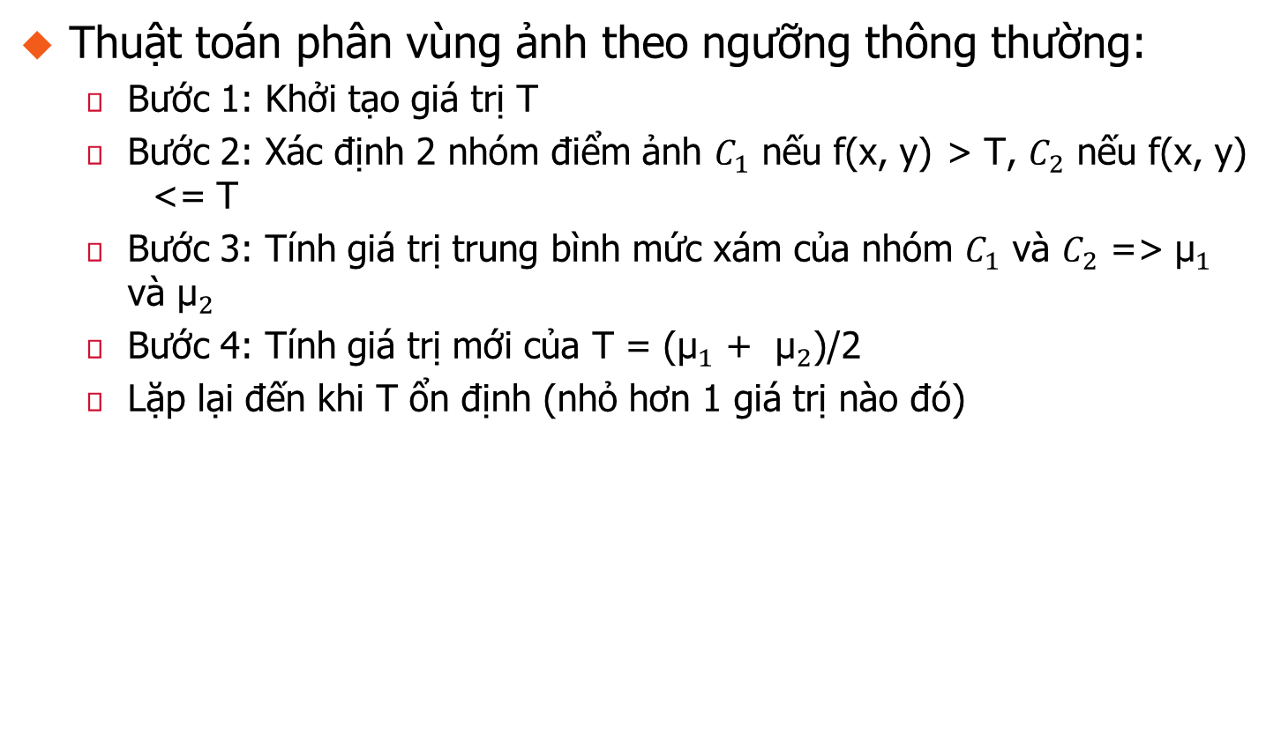
2. Phân vùng ảnh dựa theo ngưỡng
Thuật toán phân vùng ảnh theo ngưỡng thông thường:
Bước 1: Khởi tạo giá trị T
Bước 2: Xác định 2 nhóm điểm ảnh $C_{1}$ nếu f(x, y) > T, $C_{2}$ nếu f(x, y) <= T
Bước 3: Tính giá trị trung bình mức xám của nhóm $C_{1}$ và $C_{2}$ => ${\text{µ}}_{1}$ và ${\text{µ}}_{2}$
Bước 4: Tính giá trị mới của T = (${\text{µ}}_{1}$ + ${\text{µ}}_{2}$)/2
Lặp lại đến khi T ổn định (nhỏ hơn 1 giá trị nào đó)

Slide 9
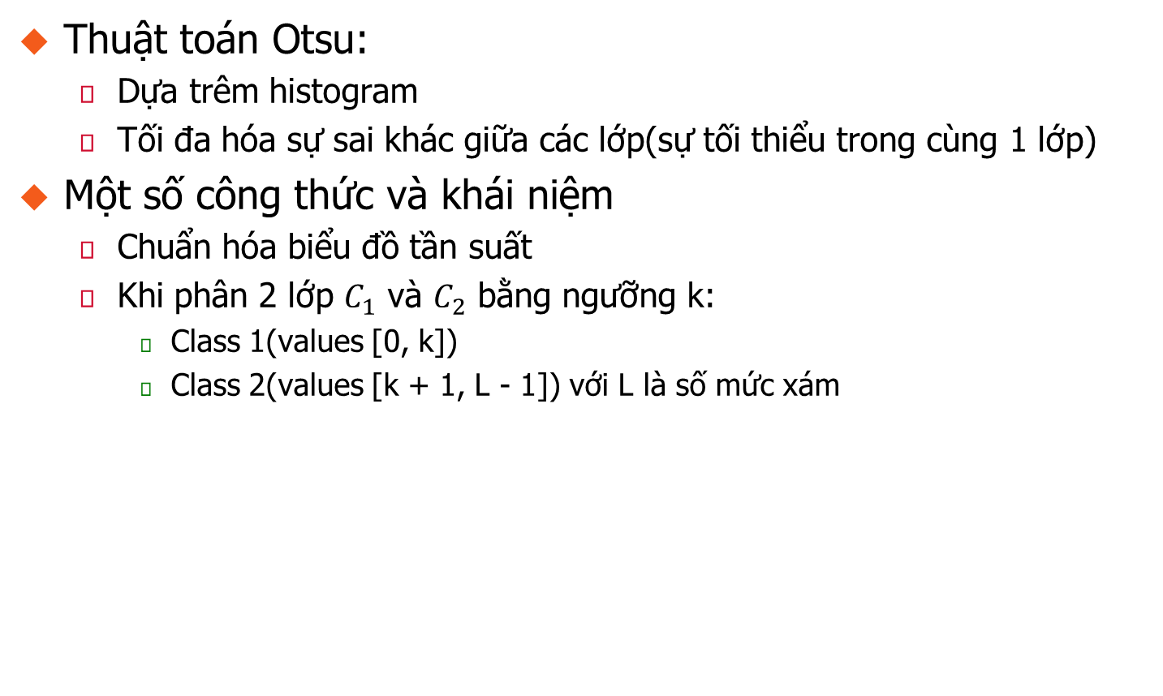
2. Phân vùng ảnh dựa theo ngưỡng
Thuật toán Otsu:
Dựa trêm histogram
Tối đa hóa sự sai khác giữa các lớp(sự tối thiểu trong cùng 1 lớp)
Một số công thức và khái niệm
Chuẩn hóa biểu đồ tần suất
Khi phân 2 lớp $C_{1}$ và $C_{2}$ bằng ngưỡng k:
Class 1(values [0, k])
Class 2(values [k + 1, L - 1]) với L là số mức xám

Slide 10
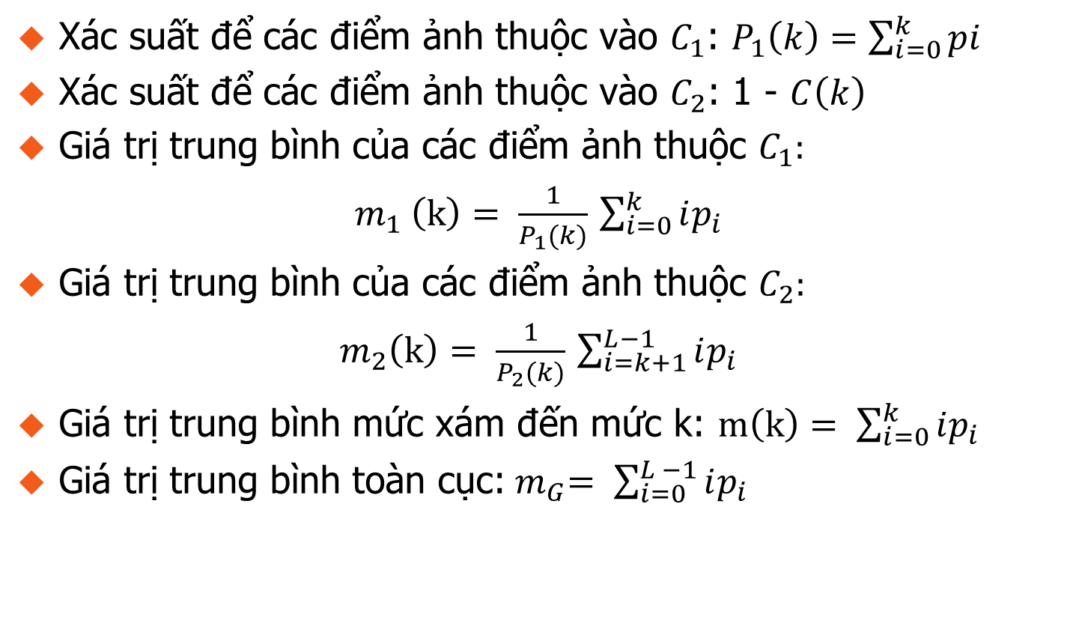
2. Phân vùng ảnh dựa theo ngưỡng
Xác suất để các điểm ảnh thuộc vào $C_{1}$: $P_{1}\left(k\right)=\sum_{i=0}^{k}{pi}$
Xác suất để các điểm ảnh thuộc vào $C_{2}$: 1 - $C\left(k\right)$
Giá trị trung bình của các điểm ảnh thuộc $C_{1}:$
$m_{1} \left(k\right)= \frac{1}{P_{1}(k)}$ $\sum_{i=0}^{k}{ip_{i}}$
Giá trị trung bình của các điểm ảnh thuộc $C_{2}:$
$m_{2}\left(k\right)= \frac{1}{P_{2}(k)}$ $\sum_{i=k+1}^{L−1}{ip_{i}}$
Giá trị trung bình mức xám đến mức k: $m\left(k\right)= \sum_{i=0}^{k}{ip_{i}}$
Giá trị trung bình toàn cục:${ m}_{G}= \sum_{i=0}^{L −1}{ip_{i}}$

Slide 11
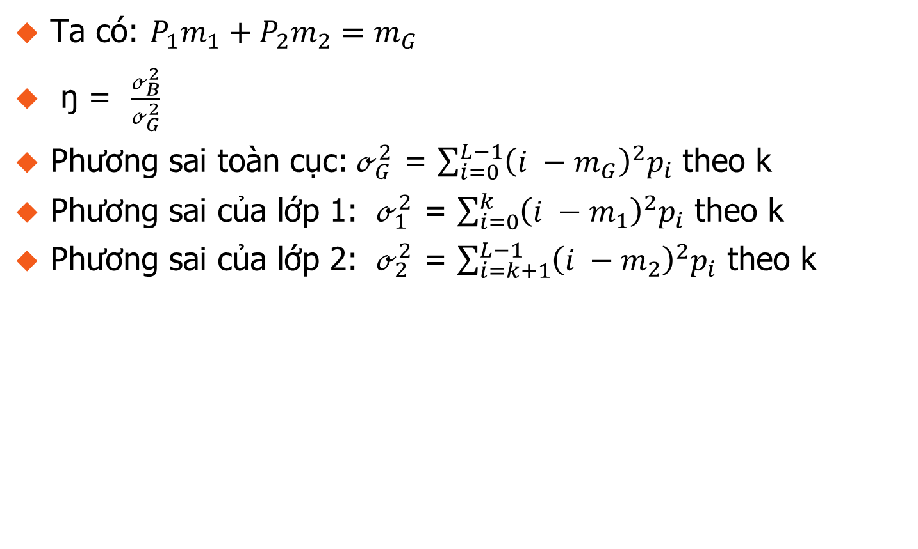
2. Phân vùng ảnh dựa theo ngưỡng
Ta có: $P_{1}m_{1}+P_{2}m_{2}=m_{G}$
ŋ = $\frac{ℴ_{B}^{2}}{ℴ_{G}^{2}}$
Phương sai toàn cục:${ ℴ}_{G}^{2}$ = $\sum_{i=0}^{L−1}{{\left(i −{ m}_{G}\right)}^{2}p_{i}}$ theo k
Phương sai của lớp 1: ${ ℴ}_{1}^{2}$ = $\sum_{i=0}^{k}{{\left(i −{ m}_{1}\right)}^{2}p_{i}}$ theo k
Phương sai của lớp 2: ${ ℴ}_{2}^{2}$ = $\sum_{i=k+1}^{L−1}{{\left(i −{ m}_{2}\right)}^{2}p_{i}}$ theo k

Slide 12
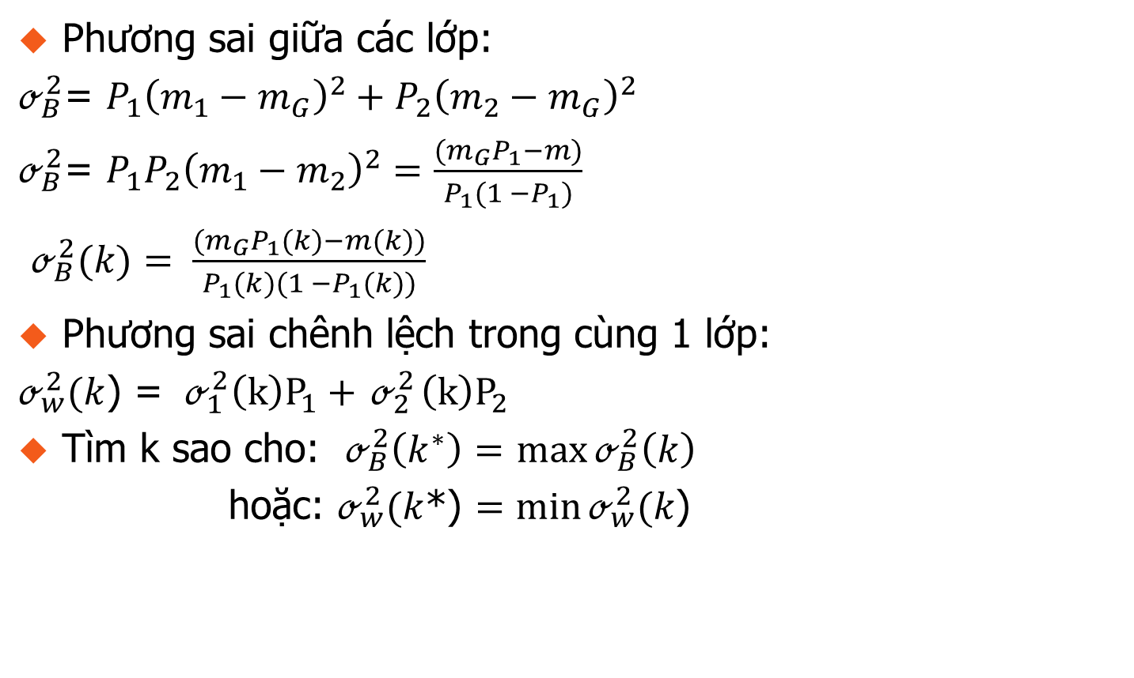
Phương sai giữa các lớp:
$ℴ_{B}^{2}$= $P_{1}{\left(m_{1}−m_{G}\right)}^{2}+P_{2}{\left(m_{2}−m_{G}\right)}^{2}$
$ℴ_{B}^{2}$= $P_{1}{P_{2}\left(m_{1}−m_{2}\right)}^{2}=\frac{(m_{G}P_{1}−m)}{P_{1}(1 −P_{1})}$
$ℴ_{B}^{2}(k)= \frac{(m_{G}P_{1}(k)−m(k))}{P_{1}(k)(1 −P_{1}(k))}$
Phương sai chênh lệch trong cùng 1 lớp:
$ℴ_{w}^{2}(k$) = ${ ℴ}_{1}^{2}\left(k\right)P_{1}+{ ℴ}_{2}^{2}\left(k\right)P_{2}$
Tìm k sao cho: $ℴ_{B}^{2}\left(k^{∗}\right)=$ $\max{ℴ_{B}^{2}\left(k\right)}$
hoặc: $ℴ_{w}^{2}(k$*) $=\min{ℴ_{w}^{2}(k\text{)}}$

Slide 13
2. Phân vùng ảnh dựa theo ngưỡng
Giải thuật thuật toán Otsu:
Bước 1: Tính tần suất mức xám thứ i:
Bước 2: Tính xác suất để các điểm ảnh thuộc vào các lớp
Bước 3: Tính giá trị trung bình của từng cụm
Bước 4: Tính phương sai toàn cục(tính theo max) hoặc của từng cụm(tính theo min)
Bước 5: Tính k để chênh lệch phương sai giữa 2 lớp là lớn nhất hoặc tính k để chênh lệch phương sai trong cùng 1 lớp là nhỏ nhất

Slide 14
Bài tập
Bài 1: Phân vùng ảnh theo thuật toán tìm ngưỡng thông thường
Bài 2: Phân vùng ảnh theo thuật toán Otsu bằng 1 trong 2 phương pháp, sau đó so sánh với thuật toán Otsu trong thư viện Open Cv
Bài 3: Tính số điểm ảnh tại vùng có diện tích lớn nhất
* Phần thuật toán không sử dụng thư viện có sẵn

